Slide 1

Plan de Implementación Acuerdo 004
Vigencia 2026
Julio de 2026

Slide 2
DIAGRAMA 1 · PANORAMA GENERAL
Distribución de los cambios por categoría
Nuevo 9 aspectos
No existía en el plan anterior: se crea desde cero (gobernanza, IPG, Escuelas, CABAS, pilotos).
Reestructurado 5 aspectos
Cambia de naturaleza: de decisión estratégica a ejecución operativa.
Complementado 8 aspectos
Se mantiene el enfoque anterior y se añaden productos, evidencias o responsables.
Suprimido 4 aspectos
Se reduce o elimina un desarrollo del plan anterior (ver diapositiva 11).
3 / 15
Universidad Distrital Francisco José de Caldas · Acuerdo 004 de 2025

Slide 3
DIAGRAMA 2 · EFECTO SOBRE EL TIEMPO
Línea comparativa: ruta anterior vs. ruta actual
2025
2026
2027
2028
2029
RUTA ANTERIOR (2025)
Reorganización funcional (bajo impacto)
Consolidación estructural posterior
↓ se desagrega en 8 fases con propósito, responsables, productos e instancias de aprobación propias
RUTA ACTUAL (2026)
F0 · Socialización
F1 · Alistamiento normativo
F2 · Nueva estructura
F3 · Estatutos derivados
F4 · Piloto Escuelas/CABAS
F5 · Armonización institutos
F6 · Expansión gradual
F7 · Consolidación y cierre
Inicio
Plazo legal 2 años
Cierre
4 / 15
Universidad Distrital Francisco José de Caldas · Acuerdo 004 de 2025

Slide 4
CAMBIOS CLAVE · 1 DE 6
Naturaleza del instrumento y gobernanza
Aspecto | Antes (2025) | Ahora (2026) | Tipo
Naturaleza del instrumento | Documento técnico de definición estratégica: diagnostica restricciones, compara alternativas y selecciona una ruta. | Instrumento de coordinación y ejecución: distribuye actividades, responsables, productos, instancias y seguimiento. | REESTRUCTURADO
Gobernanza de la reforma | Equipos formuladores, delegados y Comisión de Implementación, sin cadena diferenciada de decisión. | Niveles estratégico, de coordinación, técnico-operativo y de participación, con funciones diferenciadas. | NUEVO
Socialización y sensibilización | La participación aparece como condición de legitimidad y divulgación de la reforma. | Fase con alistamiento, jornadas, instrumentos, productos y trazabilidad de observaciones. | NUEVO
5 / 15
Universidad Distrital Francisco José de Caldas · Acuerdo 004 de 2025

Slide 5
CAMBIOS CLAVE · 2 DE 6
Secuencia, dependencias y planeación operativa
Aspecto | Antes (2025) | Ahora (2026) | Tipo
Secuencia de implementación | Dos grandes momentos: reorganización funcional de bajo impacto y consolidación estructural posterior. | Se desagrega en socialización, alistamiento, creación de dependencias, normatividad, pilotos, evaluación y cierre. | REESTRUCTURADO
Creación y transformación de dependencias | Estructura preliminar y reorganización funcional compatible con restricciones normativas y presupuestales. | Rutas separadas por vicerrectoría, gerencia, dirección y oficina, con responsables y aprobaciones propias. | REESTRUCTURADO
Instrumento de Planeación y Gestión (IPG) | No existía una herramienta única para integrar actividades, tiempos, productos y seguimiento. | Se crea el IPG para centralizar programación, evidencias y avances de la implementación. | NUEVO
6 / 15
Universidad Distrital Francisco José de Caldas · Acuerdo 004 de 2025

Slide 6
CAMBIOS CLAVE · 3 DE 6
Escuelas, CABAS y estructura académica
Aspecto | Antes (2025) | Ahora (2026) | Tipo
Escuelas | Parte del modelo académico futuro, dependiente del Estatuto Académico y decisiones posteriores. | Piloto con caracterización docente, decisiones de creación, dirección y evaluación antes de expandir. | NUEVO
Comunidades Académicas Básicas (CABAS) | Reconocidas como parte de la organización docente futura, sin ruta operativa detallada. | Identificación de afinidades, organización docente y articulación progresiva con las Escuelas. | NUEVO
Facultades y programas académicos | Necesidad de reorganizar la estructura académica en un nivel general y condicionado. | Propuestas preliminares de nuevas facultades y posibles agrupaciones o traslados de programas. | NUEVO
7 / 15
Universidad Distrital Francisco José de Caldas · Acuerdo 004 de 2025

Slide 7
CAMBIOS CLAVE · 4 DE 6
Estatutos derivados y seguridad jurídica
Aspecto | Antes (2025) | Ahora (2026) | Tipo
Estatutos derivados | Condiciones normativas necesarias para la nueva estructura, sin líneas de trabajo diferenciadas. | Cada estatuto es una línea de trabajo con dependencia responsable, aprobación y productos propios. | REESTRUCTURADO
Seguridad jurídica | Identifica tensiones entre el nuevo Estatuto, normas anteriores, planta y competencias pendientes. | Relaciona esas tensiones con actos administrativos, delegación del gasto y armonización normativa. | COMPLEMENTADO
Oficina y Estatuto de Egresados | Los egresados aparecen como actores de participación y relacionamiento institucional. | Se plantea una Oficina y un Estatuto de Egresados con responsabilidades y productos propios. | NUEVO
8 / 15
Universidad Distrital Francisco José de Caldas · Acuerdo 004 de 2025

Slide 8
CAMBIOS CLAVE · 5 DE 6
Sostenibilidad financiera, riesgo y continuidad
Aspecto | Antes (2025) | Ahora (2026) | Tipo
Sostenibilidad financiera | Costos directos e indirectos advertidos, sin cálculo posible por falta de alcance definido. | Estudios de impacto y estimación inicial cercana a COP 560 millones para el piloto de 7 Escuelas. | COMPLEMENTADO
Gestión del riesgo | Compara riesgos financieros, jurídicos y organizacionales entre escenarios posibles. | Distribuye riesgos en matrices por componente, pilotos, estudios de viabilidad y seguimiento. | REESTRUCTURADO
Continuidad institucional | La menor afectación operativa es la razón principal para elegir la alternativa gradual. | Se vuelve criterio explícito para contratación, cargas académicas, servicios y derechos adquiridos. | COMPLEMENTADO
9 / 15
Universidad Distrital Francisco José de Caldas · Acuerdo 004 de 2025

Slide 9
CAMBIOS CLAVE · 6 DE 6
Seguimiento, evaluación y cierre del régimen
Aspecto | Antes (2025) | Ahora (2026) | Tipo
Seguimiento y evaluación | Evaluación y mejora continua planteadas como principios generales del proceso. | Matrices de cumplimiento, informes, indicadores y tableros por fase y componente. | COMPLEMENTADO
Evaluación de pilotos | No formulaba una etapa autónoma de experimentación y ajuste institucional. | Evaluación y ajuste de experiencias piloto antes de expandir la nueva estructura. | NUEVO
Cierre del régimen transitorio | Mayo de 2029 como horizonte general, sin condiciones adicionales de cierre. | Evaluación integral, balance financiero, matriz de cumplimiento y actos formales de cierre. | COMPLEMENTADO
10 / 15
Universidad Distrital Francisco José de Caldas · Acuerdo 004 de 2025

Slide 10
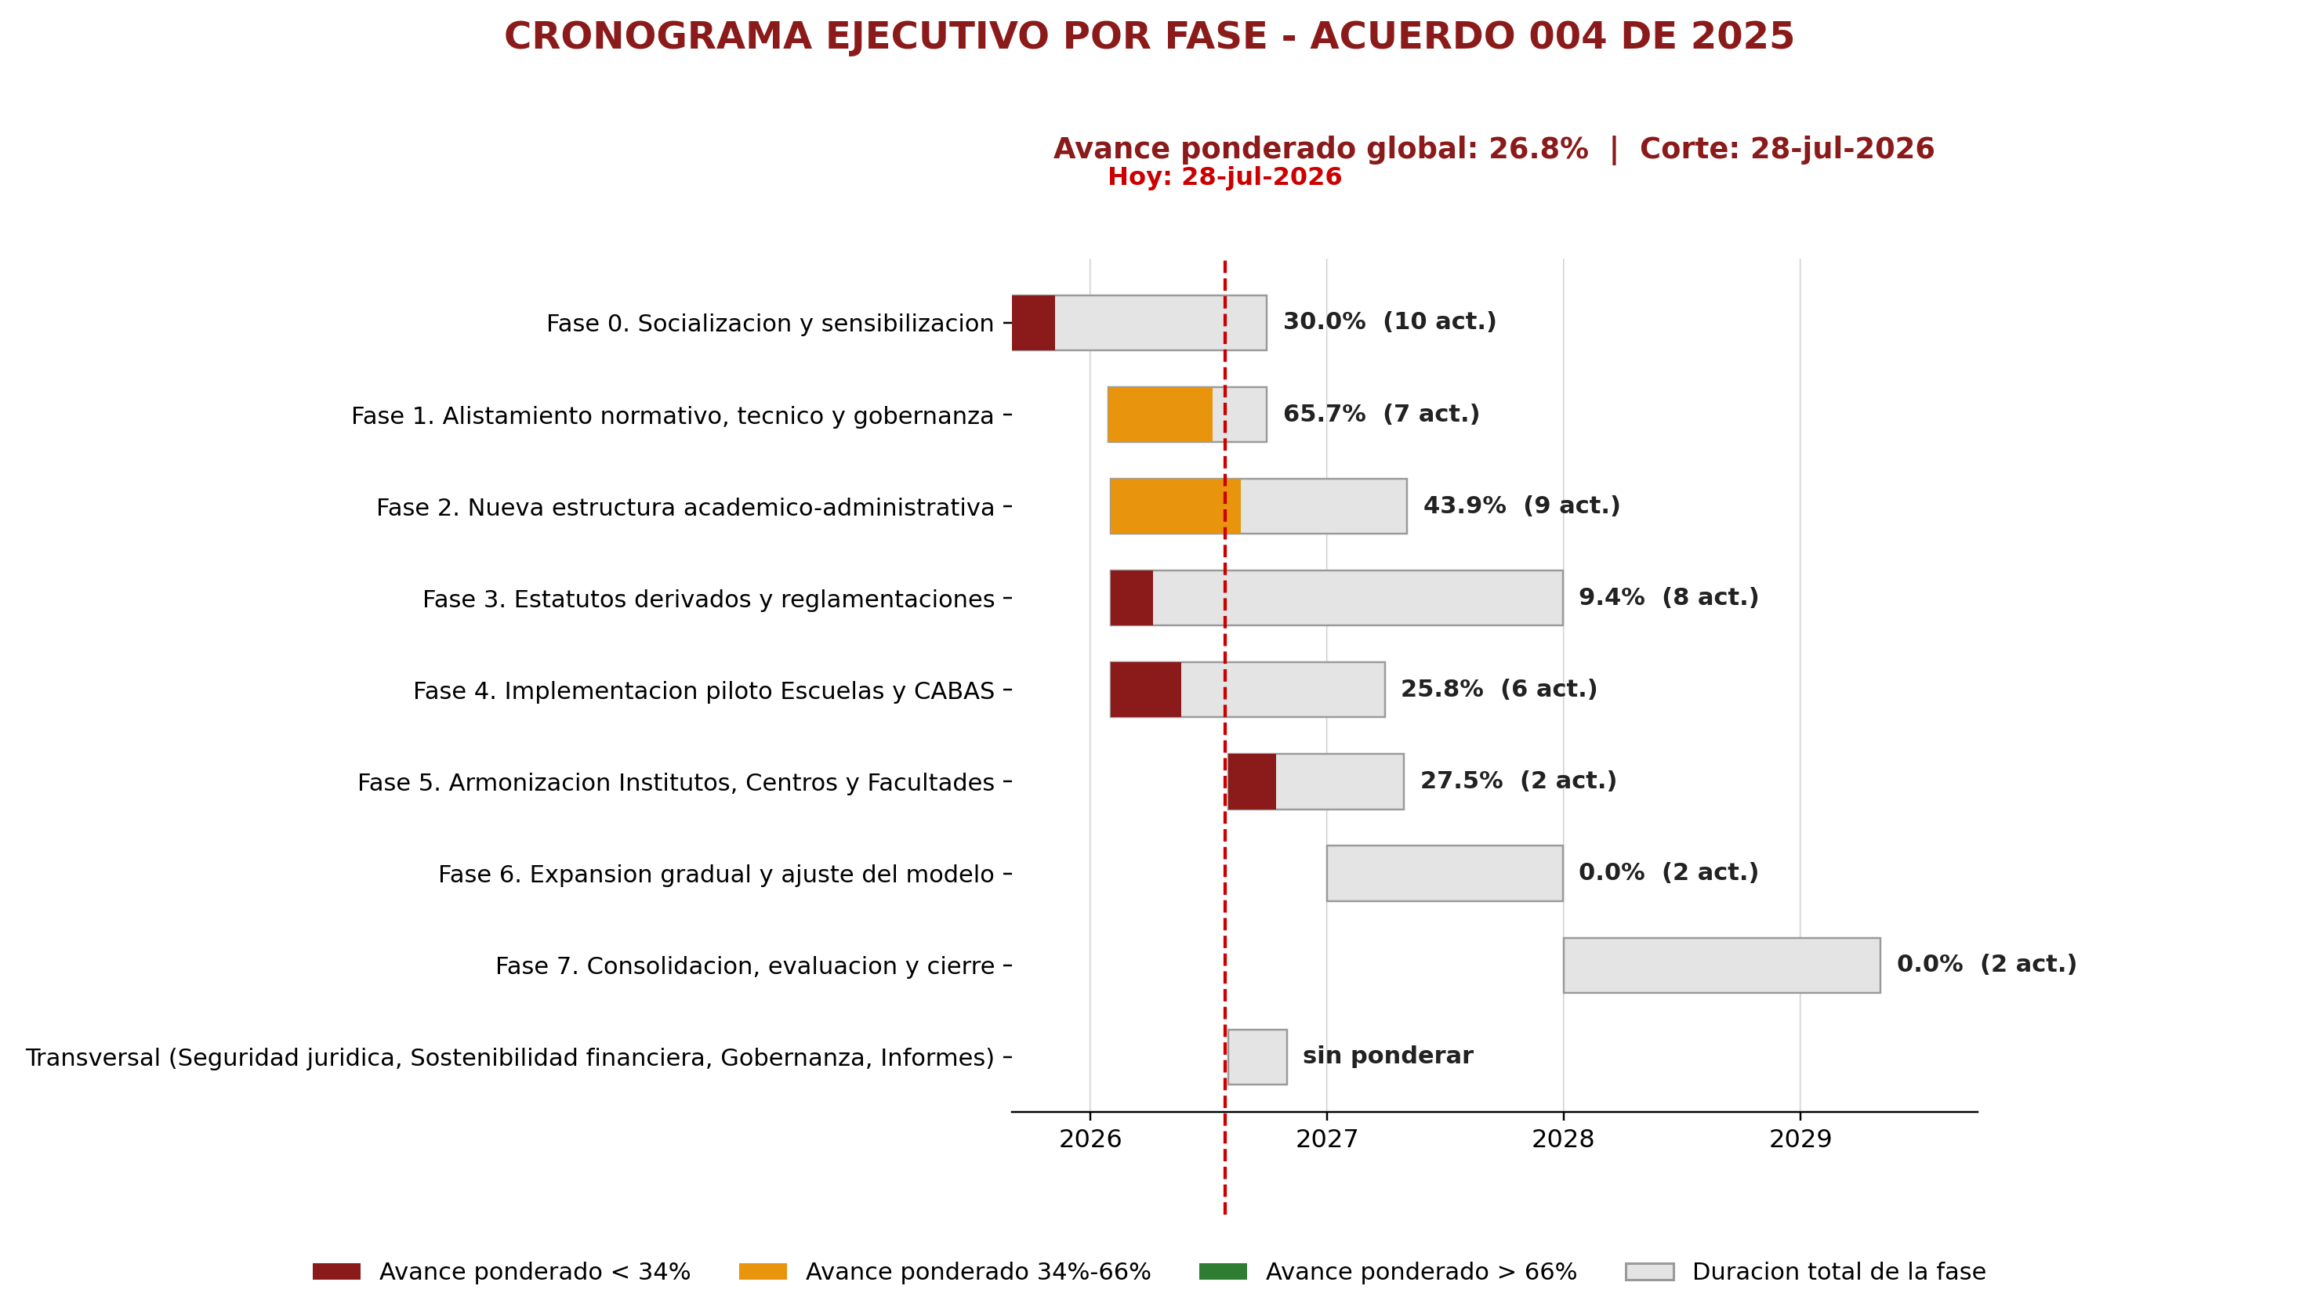

Slide 11
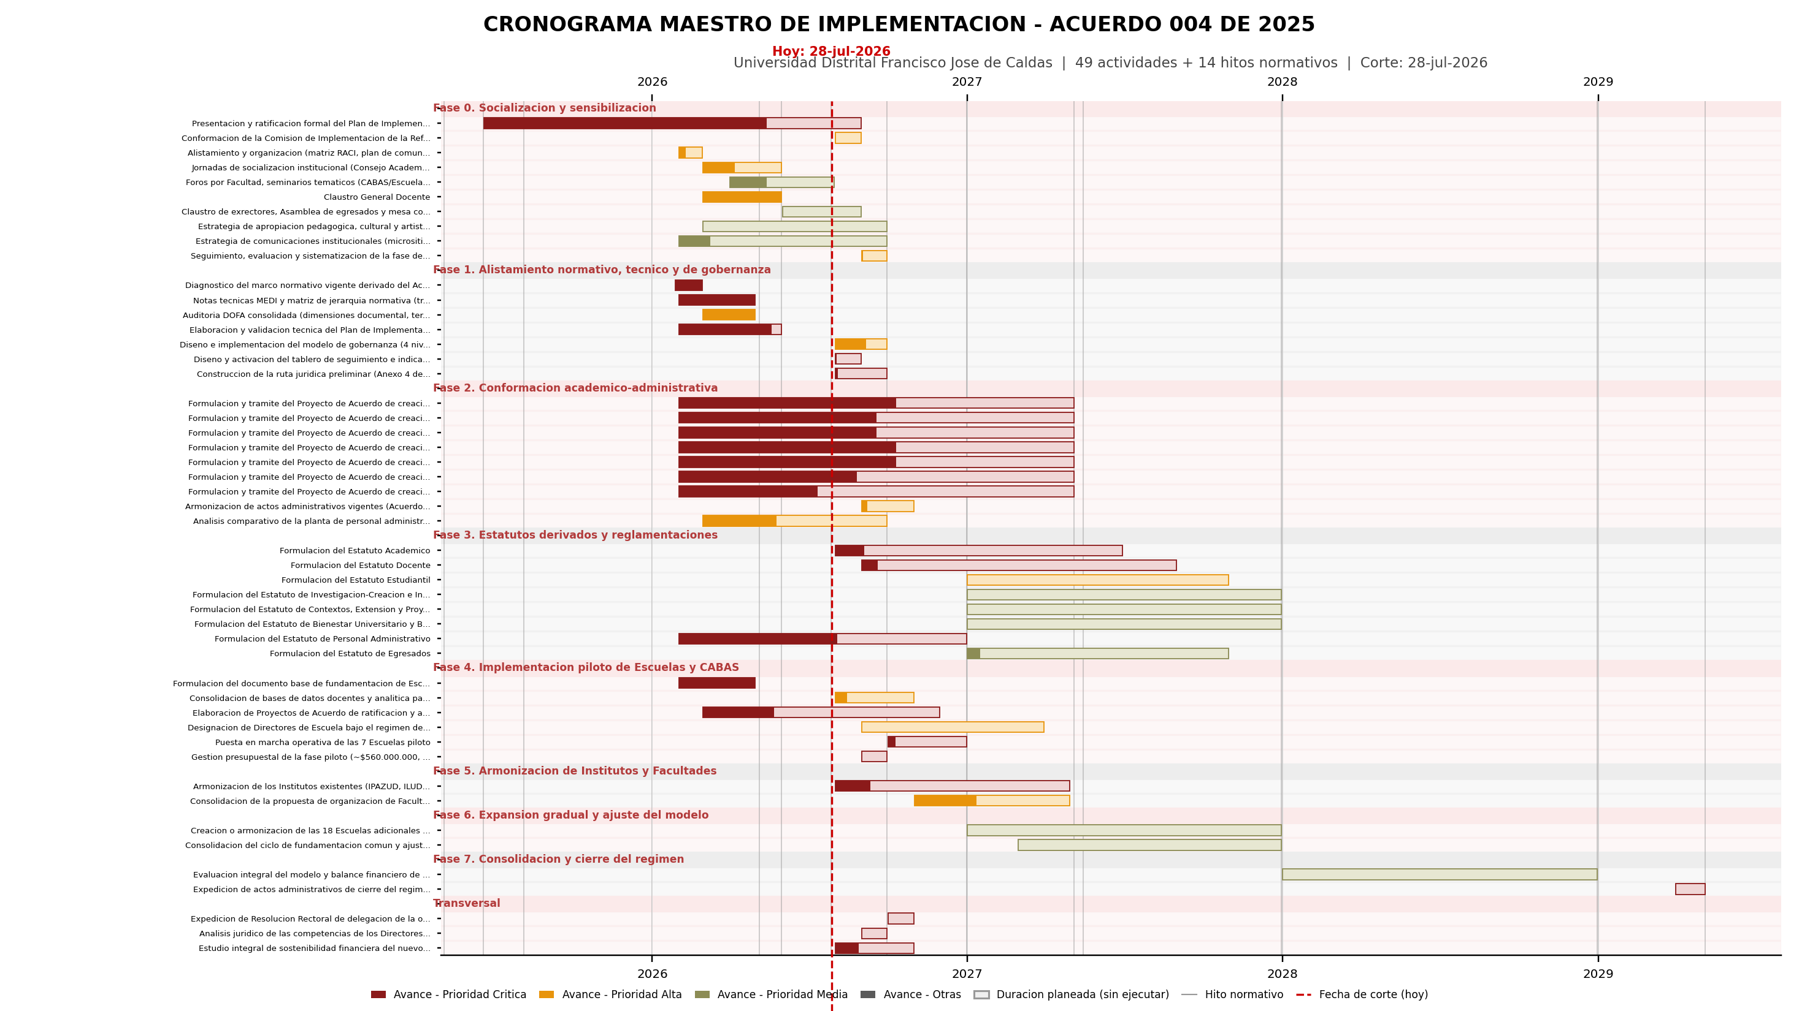

Slide 12
